Slide 1
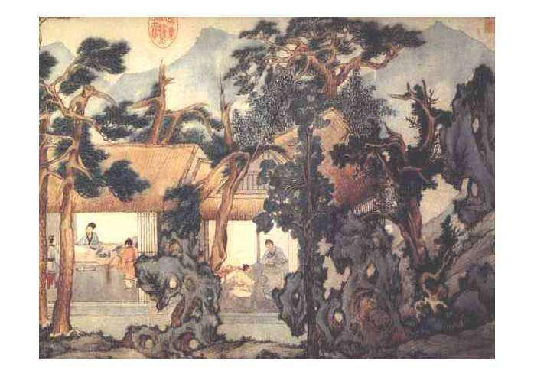
我国古代文化中刻苦求学的故事你知道多少？
＊ 1、囊萤映雪
＊ 2、悬梁刺股：《战国策·秦策一》“(苏秦)读书欲睡，引锥自刺其股。”
＊ 3、凿壁偷光：又作穿壁引光。《西京杂记卷二》：“匡衡勤学而无烛，邻舍有烛而不逮，衡乃穿壁引其光，以书映光而读之。”
＊ 4、画荻教子：《宋史欧阳修传》：“(修)四岁而孤。母郑守节自誓，亲诲之学。家贫，至以获画地学书

Slide 2
送东阳马生序
宋濂

Slide 3
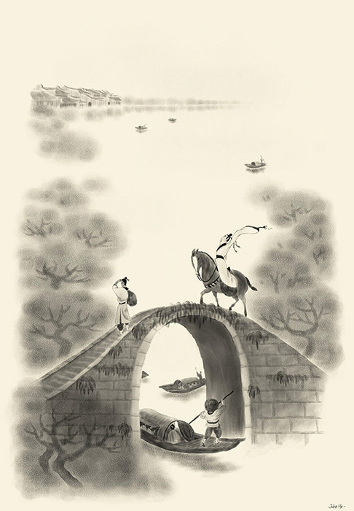
一、相关文学常识
序：是一种文体，分书序和赠序两种。书序比较早，多为叙述作者的意趣、写作缘起等；赠序创于唐初，用于临别赠言，多为赞颂、勉励、祝愿、惜别之辞。

Slide 4
一、相关文学常识
这是作者写给他的同乡后生马君则的一篇“赠序”，有临别赠言的性质。本文的重点是叙述自己勤奋苦学的情况，以激励对方努力学习为目的。“生”是长辈对晚辈的称呼。东阳马生:东阳的马君则。

Slide 5
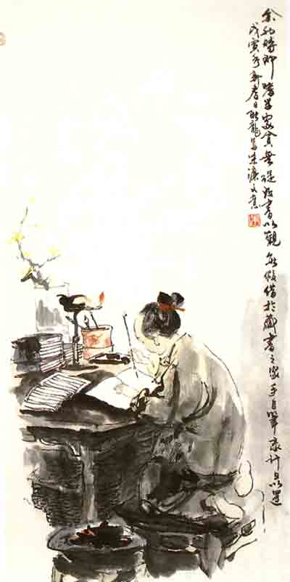
一、相关文学常识
宋濂(1310─1381) 字景濂，号潜溪，明初著名文学家。少时家贫，勤奋好学。著作以传记小品和记叙性散文为代表，质朴简洁或雍容典雅。朱元璋称他为“开国文臣之首”，刘基赞许他为“当今文章第一”。著有《宋学士文集》。

Slide 6
二、字词
叩（kòu）问 叱（chì） 咄（duō）
俟（sì） 负箧（qiè）曳（yè）屣（xǐ）
皲（jūn）裂 媵（yìng）人
以衾（qīn）拥覆 皆被（pī）绮绣
容臭（xiù） 烨（yè）然
缊（yùn）袍 敝（bì）衣

Slide 7
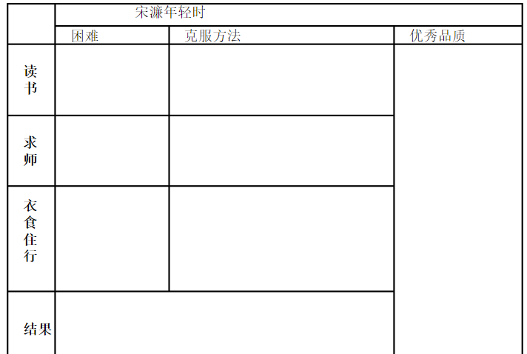
三、内容理解
请根据表格提示找到答案，在课文中做出标记。

Slide 8
就
没有办法
得到
借
余幼时即嗜学。家贫，无从致书以观，每假借于藏、
书之家，手自笔录，计日以还。天大寒，砚冰坚，
手指不可屈伸，弗之怠。
特别喜爱
来
常常
抄写
计算
结成坚冰
弯曲伸直
不
懈怠

Slide 9
跑
因此
录毕，走送之，不敢稍逾约。以是人多以书
假余，余因得遍观群书。既加冠，益慕圣贤之
道。又患无硕师名人与游，尝趋百里外，从乡之
先达执经叩问。
抄写
超过约定的期限
把
学说
能够
已经
更加仰慕
担忧
学问渊博
交往
曾经；快步走
向
请教

Slide 10
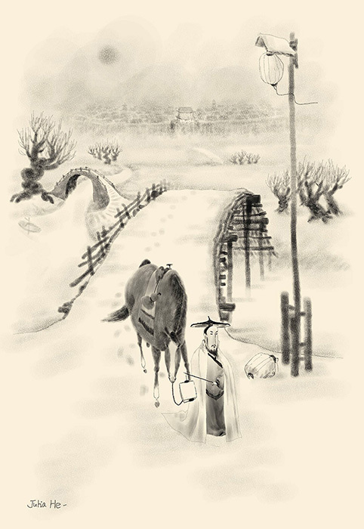
三、疏通文意
我小时候就特别喜欢读书。家里贫穷，没有办法买书来读，常常向有书的人家去借，（借来）亲手用笔抄写，计算着约定的日期按时送还。天很冷时，砚池里的水结成坚硬的冰，手指（冻得）不能弯曲和伸直，也不敢放松。

Slide 11
三、疏通文意
抄写完毕，赶快把书送还，不敢稍稍超过约定的期限。因此人家多愿意把书借给我，我也因此能够看到各种各样的书。成年以后，（我）更加仰慕古代圣贤的学说。又担心没有与大师、名人交往。曾经跑到百里以外，捧着经书向同乡有道德学问的前辈请教。

Slide 12
道德声望高
挤满
缓和
先达德隆望尊，门人弟子填其室，未尝稍降辞色。余立
侍左右，援疑质理，俯身倾耳以请； 或遇其叱咄，色愈
恭，礼愈至，不敢出一言以复；俟其欣悦，则又请焉。
故余虽愚，卒获有所闻。
陪伴
提出
询问
言语和脸色
有时
训斥
更加
周到
回复
等待
兼词，”于之“，向他
虽然
最终

Slide 13
三、疏通文意
前辈德高望重，向他求教的弟子挤满了屋子，他从不把言辞和表情放得温和些。我站在旁边侍候着，提出疑难，询问道理，弯着身子侧着耳朵请教。有时遇到他斥责，（我的）表情更加恭顺，礼节更加周到，一句话不敢回答；等到他高兴了，就又请教。所以我虽然很笨，（但）终于获得很多教益。

Slide 14
跟从
背着
大
当余之从师也，负箧曳屣，行深山巨谷中，穷冬
烈风，大雪深数尺，足肤皲裂而不知，至舍，四支僵
劲不能动，媵人持汤沃灌，以衾拥覆，久而乃和。
拖着
隆冬
浇洗
通”肢“，肢体
热水
用被子
才

Slide 15
三、疏通文意
当我从师求学的时候，背着书籍，拖着鞋子，行走在深山大谷中，深冬季节，刮着猛烈的寒风，踏着几尺深的积雪，脚上的皮肤冻裂了不知道。到了客舍，四肢冻僵了不能动弹，服侍的人拿来热水（给我）洗手洗脚，用被子（给我）盖上，很久才暖和过来。

Slide 16
旅店
每日
两次
寓逆旅，主人日再食，无鲜肥滋味之享。 同舍
生皆被绮绣，戴朱缨宝饰之帽， 腰白玉之环，
左佩刀，右备容臭， 烨然若神人；
通“披”，穿着
名作动，腰佩
光彩照人的样子

Slide 17
三、疏通文意
住在客舍，主人每天提供两顿饭，没有新鲜肥美的东西可以享用。跟我住在一起的同学们，都穿着华美的衣服，戴着红缨和宝石装饰的帽子，腰上佩带白玉环，左边佩着刀，右边挂着香袋，浑身光彩闪耀，像神仙一样。

Slide 18
穿着破旧的衣服
毫无
余则缊袍敝衣处其间，略无慕艳意。以中有足
乐者，不知口体之奉不若人也。盖余之勤且艰
若此。
因为
吃的穿的
比得上
大概
像

Slide 19
三、疏通文意
我就穿着破旧的衣服，生活在他们中间，毫无羡慕的心思。因为我心中有值得快乐的事情，不觉得吃的穿的不如别人。我求学时的勤恳艰辛情况大概就是这样。

Slide 20
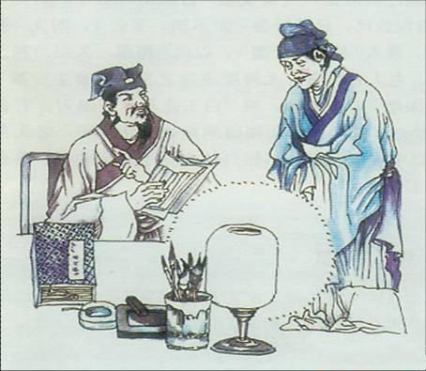
四、内容把握
1.作者在求学的过程中，遇到了哪些困难？分别用一句话来概括？
幼时抄书之苦
求学经历
勤且艰
成年叩问之苦
从师奔走之苦
吃穿生活之苦

Slide 21
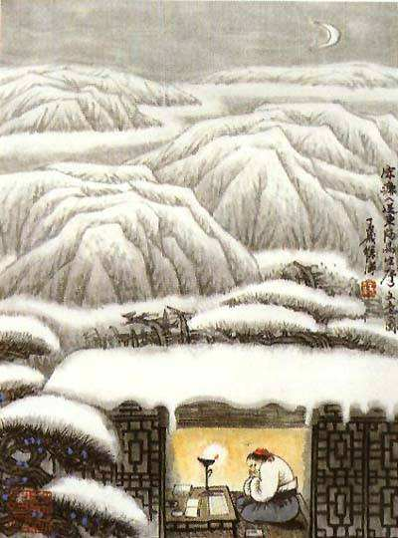
四、内容把握
2.作者在文中谈到“故余虽愚，卒获有所闻”,其原因是什么？
遍观群书
勤奋刻苦
虚心求教

Slide 22
四、内容把握
1.这篇文章以记叙为主，有些地方运用了环境描写，使文章显得更加生动具体，你能找出相应的句子来说吗？
“天大寒，砚冰坚”
“穷冬烈风，大雪深数尺，
足肤皲裂而不知。”

Slide 23
年老
有幸
做了官。预，参与
今虽耄老，未有所成，犹幸预君子之列，而承天
子之宠光，缀公卿之后，日侍坐备顾问，四海亦
谬称其氏名，况才之过于余者乎？
恩宠光耀
跟随
每天在皇帝座位旁边侍奉，准备接受询问
何况
错误地称说我的姓名。自谦的说法。

Slide 24
三、疏通文意
如今我虽已年老，没有什么成就，但还有幸置身于君子的行列中，承受着天子的恩宠光耀，追随在公卿之后，每天在皇帝座位旁边侍奉，准备接受询问，天底下也错误地称说我的姓名，更何况才能超过我的人呢？

Slide 25
四、内容把握
这一部分主要写什么？
这是前面内容的总结。以非常谦虚的口吻说明了由于自己不怕各种艰难，勤苦学习，所以终于学有所成。

Slide 26
四、内容把握
“况才之过于余者乎？”这句话有怎样的作用？
承上启下，照应上文自己勤奋苦学终有所成的内容，关联了下文勉励马生勤奋学习的殷切期望。扣紧了赠序的主题，把自己对马生的劝诫、勉励和期望，诚恳而又不失含蓄地从容道出，表现出“雍容浑穆”的大家风度。

Slide 27
每年
今诸生学于太学，县官日有廪稍之供，父母岁有裘葛之
遗，无冻馁之患矣；坐大厦之下而诵《诗》《书》，无奔走
之劳矣；有司业、博士为之师，未有问而不告，求而不得者
也；凡所宜有之书，皆集于此，不必若余之手录，假诸人而
后见也。
给予，赠送
朝廷
每天
公家按时供给的粮食
饥饿
忧患
劳苦
用手
抄录
向别人借

Slide 28
三、疏通文意
如今的学生们在太学中学习，朝廷每天供给膳食，父母每年都赠给冬天的皮衣和夏天的葛衣，没有冻饿的忧虑了；坐在大厦之下诵读经书，没有奔走的劳苦了；有司业和博士当他们的老师，没有询问而不告诉，求教而无所收获的了；凡是所应该具备的书籍，都集中在这里，不必再像我这样用手抄录，从别人处借来然后才能看到了。

Slide 29
非…，则…：如果不是…，就是…
其业有不精，德有不成者，非天质之卑，则心不
若余之专耳，岂他人之过哉！
学业
难道
天赋、资质低下
他们中如果学业有所不精通，品德有所未养成的，如果不是天赋、资质低下，就是用心不如我这样专一，难道可以说是别人的过错吗！

Slide 30
四、内容把握
这一段主要写了什么内容？运用了什么手法？有怎样的作用？
写当代太学生学习条件的优越，与作者青年时代求学的艰难形成鲜明的对照，从反面强调了勤苦学习的必要性。

Slide 31
东阳马生君则，在太学已二年，流辈甚称其贤。
余朝京师，生以乡人子谒余，撰长书以为贽，辞甚畅
达，与之论辩，言和而色夷。自谓少时用心于学甚劳，
是可谓善学者矣！
退休后进京朝见皇帝
同辈
称赞
以同乡之子的身份
拜见
写了一封长信作为礼物
顺畅通达
言辞谦和，脸色平易

Slide 32
三、疏通文意
东阳马生君则，在太学中已学习二年了，同辈人很称赞他的德行。我到京师朝见皇帝时，马生以同乡晚辈的身份拜见我，写了一封长信把它作为礼物，文辞很顺畅通达，我同他论辩，他言语温和而神情平易。他自己说少年时对于学习很用心、刻苦，这可以称作善于学习的人吧！

Slide 33
特地
其将归见其亲也，余故道为学之难以告之。谓余
勉乡人以学者，余之志也；诋我夸际遇之盛而骄
乡人者，岂知余者哉！
回家探望
治学的艰难
勉励
诋毁，毁谤
夸耀自己的际遇好而在同乡面前显示骄傲

Slide 34
三、疏通文意
他将要回家探望父母双亲，我特地将自己治学的艰难告诉他。如果说我勉励同乡努力学习，则是我的志意；如果诋毁我夸耀自己的际遇好而在同乡面前显示骄傲，难道是了解我吗？

Slide 35
四、内容把握
作者写这一段的目的是什么？
明确地写到马生，点明写序的目的，这就是“道为学之难”，“勉乡人以学者”。因为劝励的内容在上两段中已经写足，所以这里便只讲些推奖褒美的话，但是殷切款诚之意，马生是不难心领神会的。

Slide 36
五、整体把握
1、文章表现出宋濂怎样的品质？
勤奋好学、不怕吃苦
宽厚诚谨、谦恭下人

Slide 37
2.这篇文章运用了对比的写作手法，你能从文中找出相应例子来说明吗？这种手法起到了什么作用？
1.同舍生的华丽衣饰
—作者“缊袍敝衣”的寒酸
2.“德隆望尊”的先达， 辞色严厉的态度
—作者“色愈恭、礼愈至”的恭敬态度
3.当代太学生学习条件的优越
—作者青年时期求学的艰难
使得文章更形象、鲜明，更有说服力。

Slide 38
小结
“本文通过叙述自己年轻时求学的迫切、境遇的艰难，勉励马生等太学生刻苦向学，期于有成。感情真挚，语重心长，说理透彻，颇具感人力量。”
——王充闾《中国好文章·你不能错过的文言文》

